Slide 1

Explorando a Biblioteca time.h em C: Tempo e Data ao Seu Alcance
A biblioteca time.h é um componente fundamental na linguagem C para a manipulação de tempo e data. Seja para medir a performance de algoritmos, controlar a execução de tarefas ou simplesmente exibir a data e hora atuais, a time.h oferece um conjunto de funções poderosas e versáteis. Esta apresentação explora as principais características, funções e tipos de dados desta biblioteca, além de apresentar exemplos práticos de sua utilização e algumas curiosidades históricas. Prepare-se para uma imersão no mundo do tempo em C!

Slide 2
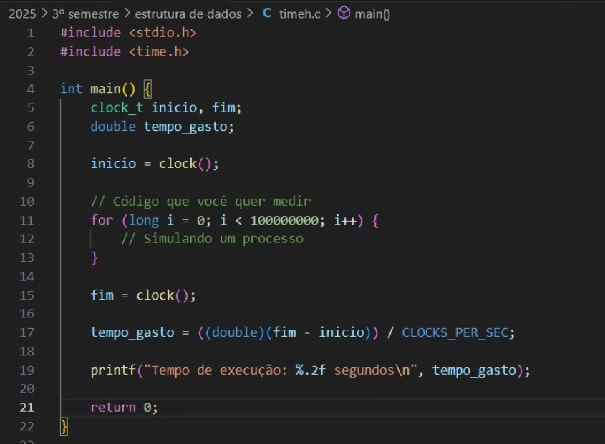
Características Essenciais da Biblioteca time.h
A biblioteca time.h se destaca por sua capacidade de manipular data e hora, indo além da simples medição de tempo. É uma ferramenta essencial para medir o tempo de execução de programas, permitindo aos desenvolvedores otimizar o desempenho de seus códigos. Além disso, oferece suporte para conversão entre diferentes representações de tempo, como segundos desde a Epoch Unix e estruturas de dados detalhadas. Finalmente, a biblioteca fornece estruturas de dados específicas para representar o tempo, como a struct tm, que armazena informações detalhadas sobre data e hora.

Slide 3

Função time(): O Tempo em Segundos
A função `time()` retorna o número de segundos que se passaram desde 00:00:00 de 1º de janeiro de 1970 (Epoch Unix). Essa função é a base para muitas outras operações de tempo em C.
A função recebe um ponteiro para uma variável do tipo time_t, onde o valor do tempo será armazenado. Se o ponteiro for nulo, o valor é simplesmente retornado.
Exemplo: "c #include #include int main() { time_t segundos; segundos = time(NULL); printf("Segundos desde a Epoch: %ld\n", segundos); return 0; } "

Slide 4

Função clock(): Medindo o Tempo de CPU
A função clock() retorna o tempo de CPU utilizado pelo programa desde o início de sua execução. É extremamente útil para medir o desempenho de algoritmos e otimizar o código.
O valor retornado por clock() deve ser dividido por CLOCKS_PER_SEC para obter o tempo em segundos.
Exemplo: "c #include #include int main() { clock_t inicio, fim; double tempo_gasto; inicio = clock(); // Código a ser medido fim = clock(); tempo_gasto = (double)(fim - inicio) / CLOCKS_PER_SEC; printf("Tempo gasto: %f segundos\n", tempo_gasto); return 0; } "

Slide 5

Funções de Conversão: gmtime(), localtime() e mktime()
gmtime(): Converte um valor time_t para uma estrutura `tm` em UTC (Tempo Universal Coordenado). Útil para obter o tempo em um fuso horário padrão.
localtime(): Similar a gmtime(), mas converte para o horário local do sistema. Ideal para exibir a data e hora no formato correto para o usuário.
mktime(): Converte uma estrutura tm de volta para um valor time_t. Permite criar um valor de tempo a partir de informações detalhadas como ano, mês e dia.

Slide 6

Funções de Formatação: strftime(), asctime() e ctime()
As funções de formatação permitem exibir a data e hora em formatos específicos, de acordo com as necessidades da aplicação.
strftime(): Formata a data/hora em uma string de acordo com um formato especificado. Oferece grande flexibilidade na apresentação dos dados.
asctime(): Converte uma estrutura tm para uma string em um formato padrão. Simples de usar, mas com formatação limitada.
ctime(): Converte diretamente um valor time_t para uma string em formato padrão. Equivalente a asctime(localtime(tempo)).

Slide 7

Tipos de Dados Fundamentais da time.h
Tipo de Dado
Descrição
time_t
Representa o tempo em segundos desde a Epoch Unix.
struct tm
Estrutura que armazena data e hora de forma detalhada (ano, mês, dia, hora, minuto, segundo, etc.).
clock_t
Usado para medir o tempo de CPU utilizado pelo programa.

Slide 8

Exemplos Práticos de Uso da Biblioteca time.h
Medir o tempo de execução de um código: Utilize clock() para obter o tempo no início e no final do trecho de código e calcule a diferença. Isso permite identificar gargalos e otimizar o desempenho.
Exibir a data e hora atual: Use time() para obter o tempo atual, localtime() para converter para o horário local e strftime() para formatar a saída de acordo com as suas preferências.
Calcular a diferença de tempo entre dois eventos: Armazene os valores de tempo dos dois eventos em variáveis time_t e utilize a função difftime() para calcular a diferença em segundos.

Slide 9

Conclusão: Dominando o Tempo em Suas Aplicações C
A biblioteca time.h é uma ferramenta poderosa e indispensável para qualquer programador C que precise lidar com tempo e data. Desde a simples medição de tempo de execução até a criação de complexos sistemas de agendamento, a time.h oferece as funções e estruturas de dados necessárias para realizar essas tarefas com eficiência e precisão.
Ao explorar as funções e exemplos apresentados nesta apresentação, você estará apto a implementar soluções robustas e precisas para o controle de tempo em suas aplicações. Lembre-se de consultar a documentação oficial da biblioteca para obter informações mais detalhadas e descobrir todas as suas funcionalidades.
Com a time.h, o tempo está ao seu alcance!

